Slide 2
درس: مدیریت سازمان های پیچیده دیدگاه استراتژیک
بسمه تعالی
اردیبهشت 94
فصل 11
فرآیند تصمیم گیری
استادمحترم : آقای دکتر علی کنگرانی فراهانی
ارائه : مسعود شکوهمند

Slide 3
فهرست مطالب
ردیف | عنوان | ردیف | عنوان
1 | مقدمه | 8 | ادغام فرآیندمرحله ای و الگوی کارنگی
2 | تعریف تصمیم گیری | 9 | الگوی سطل آشغال
3 | انواع تصمیم گیری | 10 | چارچوب تصمیم گیری اقتضایی
4 | بررسی الگوهای تصمیم گیری | 11 | تصمیمات ویژه
5 | الگوی علم مدیریت | 12 | اشتباهات درتصمیم گیری
6 | الگوی کارنگی | 13 | خلاصه مطالب
7 | الگوی مرحله ای | 14 | نتیجه گیری

Slide 4
هدف این فصل
هــرسازمان درهرزمان درصدد شناسایی مساله ها و ارائه راه حل هایی بر می آید که دربرخـــی موارد آن بایدصدها تصمیم گرفته شود.
معمولاً مدیران وسازمان درگیرچنین وضعی هستندوباید پیوسته در جستجوی راه ها و چاره های جدید و نوین برآیند .
1

Slide 5
هدف این فصل
هـــدف از ارایه این فصل نیز ، تجزیه وتحلیل این فرآیندهاست تا مشخص شود که دربستریا محتوای سازمانی چه تصمیمی باید گرفته شود تا بیشترین منافع وکمترین هزینه ها تحقق یابد .
می توان فرآیند تصمیم گیری را مغزیا مرکز سلسله اعصاب سازمان به حساب آورد .
تصمیم گیری یعنی آخرین استفاده از اطلاعات وسیستم کنترل .
اصولاً در سازمان درباره استراتژی ، ساختار ، نوآوری وخرید واحدهای دیگر تصمیمات مهمی گرفته میشود .
دراین فصل درباره شیوه ای که سازمانها می توانند در مورد این مسائل تصمیم بگیرند بحث خواهیـــم کرد .
2

Slide 6
تعریف واژگان
تصمیم گیری سازمانی ،. این فرآیند شامل دو مرحله اصلی است :
1-شناسایی مساله 2-حل مساله
مرحله حل مساله ، زمانی است که راه حل های گوناگون مورد توجه قرارمی گیرد،یکی از راه حل ها انتخاب می شود وبه اجرا درمی آید .
مرحله شناسایی مساله ، زمانی است که اطلاعات درباره اوضاع سازمانی وشرایط محیطی تحت کنترل قرارمی گیرند تا مشخص شود که آیا عملکرد رضایت بخش است یا خیر وبدین ترتیب به علت کاستی های احتمالی پی ببرند .
3

Slide 7
تصمیمات سازمانی ، ازنظر پیچیدگی متفاوت اند و
می توان آنها را به صورت دو دسته زیر تقسیم کرد :
تصمیمات برنامه ریزی شده | تصمیمات برنامه ریزی نشده
تکراری وکاملاً مشخص برای حل مساله ،روش ورویه های مشخص وجود دارد دستیابی به اطلاعات مفید وضروری ساده است تعیین راحت راه حل ها وجود اطمینان نسبی نسبت به موفقیت راه حل مثال : سفر مدیران – تعویض اقلام اداری-بررسی شرایط دواطلبان استخدام و .... | تازه یا جدید و چندان مشخص نیستند برای حل مساله ،روش ورویه های مشخص وجود ندارد دستیابی به اطلاعات مساله ساده نیست راه حل ها مبهم وگنگ عدم وجود اطمینان زیاد ازمناسب بودن راه حل مثال : تصمیم گیری اینتل درمورد کامپیوترپنتیوم
4
تصمیمات پیچیده برنامه ریزی نشده را ، تصمیمات ” ناهنجار“ می گویند.

Slide 8
انواع تصمیم گیری
1-تصمیم گیری سازمانی: تصمیماتی که به وسیله چندین مدیر سازمان بصورت اشتراکی گرفته می شود
2- تصمیم گیری فردی: تصمیماتی که مدیران به صورت انفرادی می گیرند
5

Slide 9
انواع تصمیم گیری فردی
1-روش بخردانه (:روش ایده آل است که مدیران بسوی آن حرکت می کنند ولی هرگز به آن نمی رسند.
بخردانه یعنی فقط عقل حکم می کند.
اطلاعات در مورد مساله در دسترس است
راه حلهای قابل قبول تعیین شده است
شخص تصمیم گیر وقت کافی دارد تا مساله را بصورت منظم بررسی کند
در این روش تصمیم گیری از روش سیستماتیک و منظم استفاده شده،پیچیدگی در مساله وجود ندارد
6

Slide 10
انواع تصمیم گیری فردی
2-روش عقلایی محدود
مقصود تصمیماتی است که باید در شرایطی گرفته شود که از منابع و زمان محدویت داشته باشیم.
جامعه آنقدر به مدیر فشار می آورد که مدیر مجبور می شود از روش بخردانه عدول کند.
(براساس تجربه وقضاوت شخصی ونه رعایت اصل منطقی واستدلال)
7

Slide 11
مراحل تصمیم گیری در روش بخردانه
8

Slide 12
روش بخردانه- شناسایی مساله
1-نظارت یا کنترل برمحیط: در اولین گام مدیر اطلاعات درونی(صورت های مالی و ارزیابی عملکرد)و بیرونی(فعالیت های شرکتهای رقیب)سازمان را که نشان دهنده انحراف از برنامه است را کنترل یا نظارت می کند.
2-تعریف مساله: اول باید مسال درک شود.مدیر با شناسایی مساله متوجه کاستیها و انحرافات می شود،یعنی مشخص میکند که انحراف درکجا وجود دارد ،در چه زمانی به وجود آمده است و چه کسانی در گیر آن بوده اند و اینکه این انحراف بر فعالیتهای کنونی چه تاثیراتی می گذارد.مثلا کاهش سود بدلیل کاهش فروش.
در تعریف مساله :بیان مساله،تبین و تشریح مساله،ابعاد مساله باید مشخص شود
9

Slide 13
روش بخردانه- شناسایی مساله
3-تعیین هدفها: مدیر این موضوع را مشخص می کند که تصمیم مزبور چه نتایجی را به بار خواهد آورد.مثلا بهینه سازی جو سازمانی
4-شناسای علت مساله: در این مرحله مدیر تلاش زیادی می کند تا به علت اصلی مساله پی ببرد،برای شناسایی علت اصلی مساله باید داده های زیادی جمع کرد و درک علت اصلی مساله باعث می شود که مدیر بتواند دست به اقدامات مناسب بزند. مثلا علت کاهش فروش بدلیل کاهش قیمت کالای مشابه توسط شرکت رقیب باشد یا اینکه عدم مناسب عرضه کالای ضروری به مصرف کننده
10

Slide 14
روش بخردانه- حل مساله
5-ارائه راه حل ها: راه حل های عملی را که می توان به وسیله آنها به هدف رسید را شناسایی می کند.امکان دارد مدیر نظرات و عقایدی ارائه دهد و از دیگران بخواهد در باره آن ابراز نظر کنند.
6- ارزیابی راه حل ها: این مرحله شامل کاربرد روشهای آماری یا تجربه شخصی می شود تا بتوان میزان یا احتمال موفقیت را تخمین زد یا محاسبه نمود.امکان دارد هریک از راه حل ها با درنظر گرفتن درجه احتمال آنها محاسبه شود.
11

Slide 15
روش بخردانه- حل مساله
7-انتخاب بهترین راه حل :این مرحله،هسته اصلی فرایند تصمیم گیری را تشکیل می دهد.مدیر مساله، هدف ها، و راه حل های قابل قبول را تجزیه و تحلیل و بهترین راه حل را انتخاب می کند.
8-اجرای تصمیم : سرانجام مدیر از توانایی های اداری و سازمانی خود استفاده کرده،دستورالعمل هایی صادر می کند تا نسبت به اجرای تصمیم گرفته شده مطمئن گردد.وبه محض اینکه راه حل مورد نظر به مرحله اجرا درآید بلافاصله مرحله کنترل(مرحله اول) مجددا آغاز خواهد شد.
مثال شرکت آلبرتا
12

Slide 16
روش عقلایی محدود
در روش بخردانه محدود، مواردی از روش بخردانه می توان عدول کرد :
محدودیت زمان ، وجود عوامل زیادی که بر یک تصمیم اثرمی گذارند و ماهیت ناشناخته یا نامشخص بسیاری ازمسائل باعث می شود که نتوان از روش بخردانه استفاده کرد.
مدیران از نظر زمانی و توان یا ظرفیت عقلی محدودهستند ، ازاین رو
نمی توانند همه هدفها ، مسائل و راه حلها را مورد ارزیابی قرار دهند.
13

Slide 17
روش عقلایی محدود
در روش بخردانه محدود، مواردی از روش بخردانه می توان عدول کرد :
پیچیدگی زیاد بسیاری از مسائل باعث می شود که روش بخردانه محدود گردد.
روش عقلایی محدود غالباً مناسب فرایندهایی از تصمیم گیری است که برنامه ریزی نشده و به صورت شهودی می باشد.
عوامل محدود کننده برای انتخاب یک راه حل عبارتند از:محیط –فرد -سازمان
در تصمیمات شهودی تجربه وقضاوت شخصی ( نه رعایت اصول منطقی و استدلال ) مورد استفاده قرار می گیرد. مثال دانشجوی تازه فارغ التحصیل و جویای کار
14

Slide 18
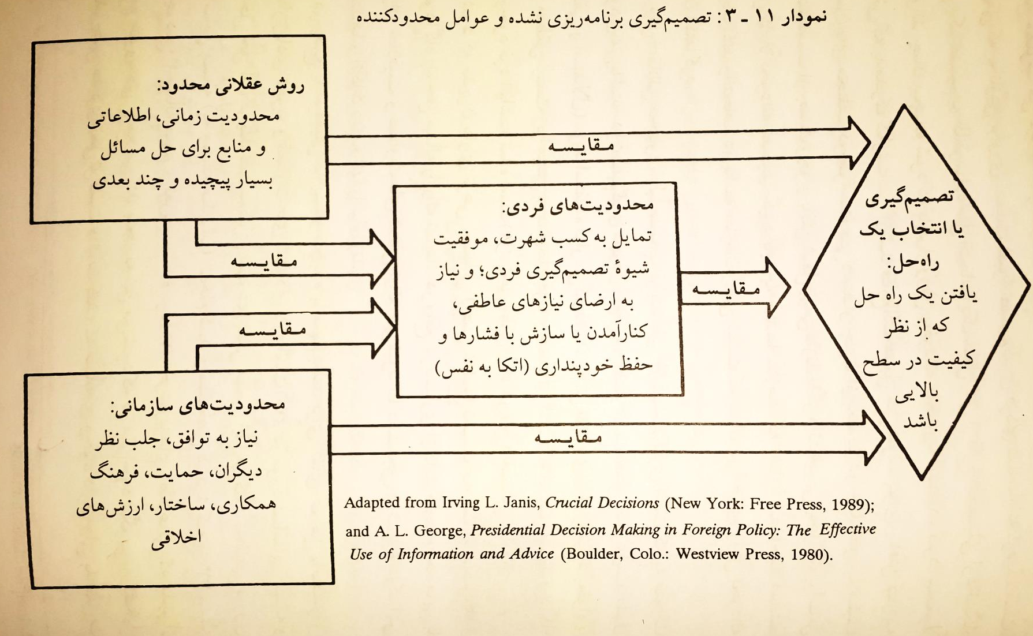
تصمیم گیری برنامه ریزی نشده وعوامل محدود کننده
نمودار 11-3
15

Slide 19
بررسی الگوهای تصمیم گیری سازمانی
سازمان از مدیرانی تشکیل می شود که روش تصمیم گیری آنها بخردانه و فرایند شهودی است.ولی تصمیماتی که در سطح سازمان گرفته می شود معمولا به وسیله یک مدیر اتخاذ نمی گردد.
بسیاری از تصمیمات سازمانی به وسیله چندین مدیر گرفته می شود.گاهی چندین دایره یا سازمان در امر شناسایی یک مساله و ارائه راه حل مشارکت می نمایند.
در سازمان فرایند تصمیم گیری تحت تاثیر عوامل زیادی قرار می گیرد،بویژه ساختار سازمانی و میزان ثبات یا بی ثباتی عوامل محیطی بر آن اثر می گذارند.در تحقیقی که در زمینه تصمیم گیری سازمان انجام گرفت ،چهار روش ارائه شده است.
16

Slide 20
الگوهای تصمیم گیری سازمانی
1-روش علم مدیریت
2-الگوی کارنگی
3-الگوی مرحله ای
4-الگوی سطل زباله
17

Slide 21
روش یا الگوی علم مدیریت
روش علمی در تصمیمات سازمانی ، مشابه روش بخردانه است که مدیران به صورت انفرادی انجام می دهند. مانند روش علمی به هنگام جنگ جهانی دوم ارائه شد.
اگر مسائل قابل تجزیه و تحلیل باشند و اگر بتوان متغیرها را شناسایی و اندازه گیری نمود ، علم مدیریت می تواند روش بسیار عالی درتصمیم گیری های سازمانی باشد. ولی اگر نتوان عوامل و متغیرها بصورت کمی درآورد و آنها را در آن الگوی ریاضی گنجاند پیشرفته ترین الگوی ریاضی هم به هیچ دردی نمی خورد. واکنش شرکت های رقیب،سلیقه مشتری و پذیرفته شدن محصول را نمی توان بصورت کمی در آورد.
برنامه ریزی خطی-روش های شناخته شده آماری- الگوی شبیه سازی کامپیوتری
18

Slide 22
الگوی کارنگی
تحقیقی که بوسیله اعضای هیات علمی دانشگاه کارنگی(ریچارد سیرت-جمیزمارچ-هربت سیمون) انجام شد روش بخردانه محدود هنگام تصمیم گیری سازمانی تائید شد و نشان داد که:
.درتصمیماتی که درسطح سازمان گرفته می شود تعداد زیادی مدیر دخالت می کنند
تصمیم نهایی مبتنی بر نوعی ائتلافی است که بین مدیران بوجود می آید.
ائتلاف ، عبارت است از همکاری تعدادی از مدیران که درباره هدفهای سازمان و اولویت ها توافق نظر دارند.
دراین ائتلاف مدیرانی از دوایر صفی ، متخصصان ستادی و حتی گروه های خارج از سازمان مثل مشتریان قدرتمند ، بانکدارها یا نمایندگان اتحادیه ها شرکت می کنند
.
19

Slide 23
الگوی کارنکی- دلایل ائتلاف مدیران
در فرایند تصمیم گیری ائتلاف مدیریت به دو دلیل یک امر ضروری است :
1-اغلب هدفهای سازمانی مبهم هستند و هدفهای عملیاتی دوایر سازگاری کامل با هم ندارند. عدم اطمینان(ابهام اطلاعات)
2-مدیر می خواهد منطقی عمل کند ولی با محدودیتهایی از قبیل وقت ،منابع یا توان فکری روبرو است و نمی تواند همه ابعاد و جوانب را شناسایی کند و اطلاعات ذیربط را پردازش نماید.تعارضات (اختلاف در هدف ها،ارزشها و ...مدیران)
20

Slide 24
الگوی کارنکی- دلایل ائتلاف مدیران
کاربرد فرایند تشکیل ائتلاف از نظر تصمیماتی که در سطح سازمان گرفته می شود:
1-تصمیمات بدان سبب گرفته می شود که راه حل رضایت بخش ارائه گردد(و نه یک راه حل مطلوب)ائتلاف راه حلی را می پذیرد که رضایت همه اعضا را تامین کند.
2-معمولا مدیران با مسائل روز و آنی سر و کار دارند و در پی راه حل های کوتاه مدت بر می آیند .آنها خود را درگیر اموری می کنند که پژوهشگران کارنگی آن را تحقیق مساله ساز نامیدند.
تحقیق مساله ساز یعنی اینکه مدیر در اطراف خود در پی راه حلی بر می آید که به بتواند مساله ای را به سرعت و در همان زمان حل کند
22

Slide 25
الگوی کارنکی- دلایل ائتلاف مدیران
3-در مرحله تصمیم گیری برای شناسایی مساله باید بحث و مذاکره کرد و این کار از اهمیت ویژه ای برخوردار است .اگر اعضا ائتلاف چنین بپندارند که مساله وجود ندارد،هیچ اقدام عملی صورت نخواهد گرفت.
در الگوی کارنگی تاکید می شود که توافق نظری که از راه ائتلاف مدیران به دست می آید در تصمیم گیری سازمانی نقش بسیار مهمی ایفا می کند.
الگوی کارنگی بیان کننده این است که دامنه تحقیق را باید تا آنجا کشانید که به یک راه حل رضایت بخش بینجامد چون اصولا مدیران با رسیدن به اولین راه حل رضایت بخش اکتفا خواهند کرد.
23

Slide 26
مراحل انتخاب در الگوی کارنگی
تشکیل ائتلاف
بحث گروهی می کنندو درباره مسائل و هدف ها تبادل نظر می نمایند.
تبادل نظر :
تعیین اولویت ها ( از نظر مسائل ) کسب حمایت اجتماعی در رابطه با مسئله یا راه حل
عدم اطمینان
اطلاعات محدوداست و مدیران با موانع و محدودیت های زیادی روبرو هستند.
تحقیق
انجام یک نحقیق ساده و موضعی
استفاده ازروشهای شناخته شده
ارائه راه حل
تعارض
مدیران هدفها ، نظرها ، ارزش ها و تجربه های متفاوت و گوناگونی دارند.
راه حل رضایت بخش
پذیرش نخستین راه حلی که مورد قبول گروه ( ائتلاف ) واقع شود
24

Slide 27
الگوی مرحله ای(گام به گام)
هنری مینتزبرگ و همکارانش دردانشگاه مک گیل در مونترال، تصمیم گیری سازمانی را مورد بررسی قراردادند .
نتیجه ای که از تحقیق مزبور بدست می آید این است که 25 روش تصمیم گیری در سازمان ها وجود دارد تصمیمات مهمی که درسازمانهای بزرگ گرفته می شوند ، به صورت یک سلسله تصمیمات کوچکی هستند که در مجموع به صورت یک تصمیم عمده یا بزرگ در می آیند.
سازمانها از مراحل مختلف و متعدد تصمیم گیری می گذرند و موانع موجود در مسیر را یکی یکی از بین می برند. مینتزبرگ این موانع را ، ”موانع تصمیم“ نامید. یک چنین موانعی باعث می شود که سازمان یک بار دیگر به عقب برگردد و کار را از نو شروع کند.
امکان دارد راه حل نهایی با آنچه در آغاز کار بوده متفاوت باشد.
25

Slide 28
برخی تفاوتهای الگوی کارنگی و الگوی مرحله ای(گام به گام)
بر عوامل سیاسی و اجتماعی(مورد بحث الگوی کارنگی)تاکید زیادی نمی شود ولی بر رعایت ترتیب اقدامات یا مراحلی که باید از ابتدا،بعد از شناسایی مساله تا راه حل نهایی پیمود،تاکید زیادی دارند.
....
26

Slide 29
مراحل الگوی گام به گام(مرحله ای)
1-مرحله شناسایی مساله
2- مرحله ارائه راه حل
3- مرحله گزینش
27

Slide 30
الگوی مرحله ای- شناسایی مساله
این مرحله با شناخت آغاز می شود، یعنی یک یا چند مدیر از وجود یک مساله که نیازمند به تصمیم گیری یا ارائه راه حل است آگاه می شوند .معمولا شناخت به وسیله وجود یک مساله یا فرصت و موقعیت تشدید یا تحریک می شود.
مساله زمانی وجود دارد که عواملی در محیط خارجی تغییر کنند،یا زمانی که تصور شود که عملکرد داخلی تا حدی پایین تر از استاندارد است.
مرحله بعد تشخیص است، یعنی اگر سازمان بخواهد مساله را تعریف کند،اطلاعات مورد نیاز را ازکجا باید جمع آوری نماید.
اگرمساله بسیار شدید باشد فرصت چندانی برای جمع آوری کامل اطلاعات و تشخیص دقیق وجود ندارد،باید به سرعت واکنش نشان داد و دست به اقدام زد.
28

Slide 31
الگوی مرحله ای- مرحله ارائه راه حل
این مرحله زمانی انجام می شود که برای یک مساله که مرحله تشخیص را گذرانده باشد ،یک راه حل ارائه می شود.در این مرحله باید یکی از دو مسیر را طی کرد :
1-برای یافتن راه حل در سازمانی که راه حل مشابه دارد باید دست به جستجو زد. به جستجوی راه حل های مشابه پرداخت که باید به حافظه تکیه کرده،با مدیران صحبت شود و یا به مطالعه اقدامات رسمی سازمان پرداخت.
2-یا اینکه مساله جدید است،پس باید به عرف متوسل شد زیرا تصمیم گیرندگان در این مرحله دید گنگ و مبهمی نسبت به مساله دارند و از طریق آزمون و خطا به راه حل می رسند که با عرف منافاتی ندارد.
29

Slide 32
الگوی مرحله ای- مرحله انتخاب یا گزینش
ارزیابی و گزینش راه حل به سه روش طریق انجام می شود.
1- قضاوت یا اعمال نظر، زمانی که قضاوت نهایی به یک نفر واگذار می شود و او با توجه به تجربیاتش راه حلی را انتخاب می کند.در سایه تجزیه و تحلیل ،راه حل ها به روشی منظم مورد ارزیابی قرار می گیرند
2-داد وستد مربوط به زمانی است که تعداد زیادی تصمیم گیرنده وجود دارد و هر کدام از آنها به گونه ای از نتیجه حاصله بهره می برند و یا متاثر می شوند و ممکن است به همین دلیل بین آنها تعارض به وجود آید.بحث ومذاکره صورت می گیرد تا اینکه نوعی ائتلاف به وجود آید که شبیه الگوی کارنگی است.
3- تفیض اختیار یعنی پس از اینکه راه حلی مورد قبول رسمی سازمان قرار گرفت راه حل مذکور باید سلسله مراتب اختیارات را طی کند تا به سطحی از سازمان که عهده دار مسولیت است ، برسد
مثال شرکت ژیلت
30

Slide 33
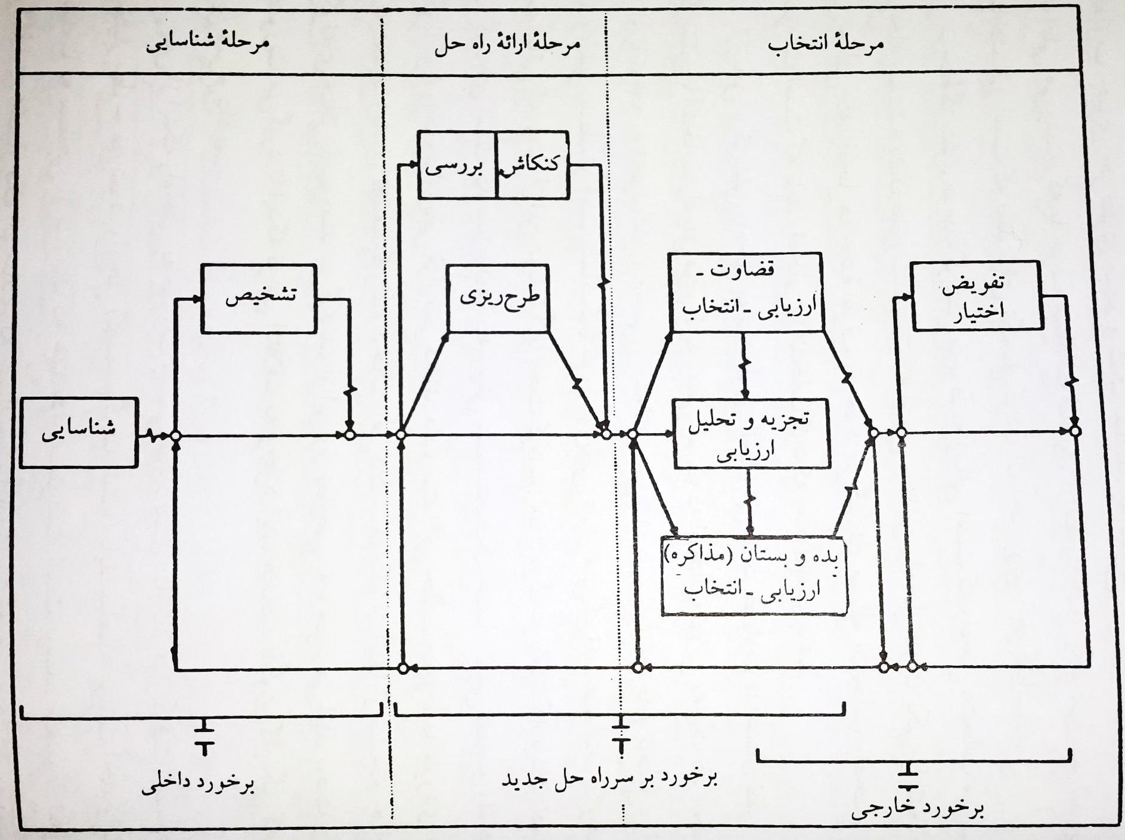
الگوی تصمیم گیری مرحله ای (گام به گام )
31
18

Slide 34
الگوی مرحله ای(گام به گام)
عوامل پویا :
دربخش انتهایی نمودارخط هایی دیده می شود که برمی گردند وبه آغازفرآیندتصمیم گیری وصل می شوند. این خط ها نماینگر مدارها یا چرخه هایی هستند که درفرآیند تصمیم گیری رخ می دهند. تصمیمات سازمانی یک مسیرمنظم از مرحله شناخت تا مرحله تفویض اختیارطی نمی کند.مسائل کوچکی پدید می آیند که باعث میشوند اقدامات متوقف شده و باید کار را از نو آغاز کرد.اینها را قطع فرایند تصمیم گیری می نامند.
اگر راه حلی رضایت بخش نباشد ، سازمان به مرحله نخست بر می گردد و به این مسئله می پردازد که آیا مشکلی که بوجود آمده است واقعاً ارزش آن را دارد که برای حل آن وقت و نیرو صرف کرد.
برخی دلایل طی مسیربازگشت به مرحله اول :
*ناتوانایی در ارائه راه حل *محدودیت زمانی*نوع سیاست*اختلاف بین مدیران*جابجایی مدیران
32

Slide 35
ادغام فرآیندمرحله ای و الگوی کارنگی
فرایند ائتلاف (الگوی کارنگی)در مرحله شناسایی مسئله مفید واقع می شود و الگوی گام به گام مراحلی را مورد تاکید قرار می دهد که به راه حل نهایی بینجامد.
در صورتی که سازمان با وضع بسیار مشکلی روبرو شود و هر دوبخش تصمیم گیری بسیار نامطمئن باشد، فرایند تصمیم گیری به صورت ترکیبی از دو الگوی مرحله ای و کارنگی در می آید.
وچنین الگویی می تواند به وضعی بینجامد که آن را الگوی سطل آشغال می نامند .
حل مسئله
موقعی که حل مسئله با عدم اطمینان مواجه است، از الگوی فزاینده استفاده می شود.
فرایند گام به گام (فزاینده) و آزمون و خطا مورد نیاز است.
چون به موانع برخورد باید کار را از نو شروع کرد.
شناسایی مسئله
موقعی که شناسایی مسئله با عدم اطمینان مواجه است از الگوی کارنگی استفاده می شود.
اقدامات سیاسی و اجتماعی مورد نیاز است
باید ائتلاف نمود ، در جستجوی توافق بود ،و تعارض در اهداف و اولویت ها ( ازنظر مسائل یا مشکل ) را از بین برد.
33
نمودار11-6 : فرآیندتصمیم گیری سازمانی درشرایطی که شناسایی مسئله یا حل آن با عدم اطمینان مواجه است

Slide 36
الگوی سطل آشغال
در این الگو تصمیمات متعددی در سازمان گرفته می شود در حالیکه در دو الگوی مرحله ای و کارنگی تنها یک تصمیم مورد توجه قرار می گرفت و تنها یک مساله حل می شد .با استفاده از این الگو می توان در باره همه سازمان اندیشید و همه مدیران تصمیمات پیاپی و گوناگونی بگیرند.در این مدل مسائلی را مطرح کردند که بتوان آنها را طی این روش بررسی و حل نمود از جمله :
هرج و مرج سازمان یافته :سه پژوهشگر به نام های «مایکل کاهن»،»جیمز مارچ»و»یوهان السن» این الگو را ارائه کردند و وضع سازمانی را که دستخوش اغتشاش بود»هرج و مرج سازمان یافته «نامیدند.این هرچ و مرج یا نابسامانی ها به سه دلیل پدید می آید:
34

Slide 37
الگوی سطل آشغال- دلایل هرج و مرج سازمان یافته
هرج و مرج سازمان یافته به سه دلیل پدید می آیند:
1-سلیقه های دردسرساز
عدم وجودتعریف دقیق از اهداف،مسائل وراه حلها. هر مرحله ای از تصمیم گیری با نوعی ابهام و عدم اطمینان همراه است.
2-ابهام ،تکنولوژی گنگ
درسازمان نمی توان رابطه علت ومعلولی تعیین کرد.چیزی به نام یک پایگاه مشخص اطلاعاتی وجود ندارد.
3-گردش کارکنان
بدلیل جابجایی افراد درپست های سازمانی مختلف.فرصتی برای حل مساله یا تصمیم گیری ندارند.
مشارکت کارکنان در نشست های تصمیم گیری جنبه فرمایشی یا رفع تکلیف دارد.
35

Slide 38
الگوی سطل آشغال-جریان رویدادها
با توجه به چهارجریان زیر،الگوی کلی تصمیمات سازمانی جنبه تصادفی به خود می گیرد.مسائل ،راه حل ها ، اعضای سازمان وامکانات یا فرصت ها ، همگی درسازمان جریان می یابند.
از یک دیدگاه،سازمان یک سطل آشغال بسیار بزرگ است که درآن این پدیده ها جریان دارند که تصمیمات سازمانی برآن اساس گرفته می شود
یعنی اوج نارضایتی نسبت به عملکرد وفعالیت های جاری سازمان وبیانگرفاصله با وضعیت مطلوب. یک مساله با راه حل ها یا تصمیماتی که اتخاذ می شود ارتباطی ندارد
1- مساله
نظریا عقیده ای است که یک نفر ارائه میکند تاشاید مورد قبول واقع شود.این نظرها
موجب بوجود آمدن سیلی از راه حل هایی می شود که درسازمان جریان می یابند.
2-راه حل های بالقوه
اعضای سازمان(کارکنان) درفرآیندتصمیم گیری های سازمانی مشارکت می کنند ،دارای نظرها،تجربه ها ، ارزش ها ،آموزش ودیدگاه های خاصی هستند. مسائل و راه حل های که یک مدیر آنها را ارائه می کند با دیدگاه و نظر مدیر دیگر متفاوت است.
3- مشارکت
فرصت یعنی موقعیت یا امکانی که برای سازمان پیش می آیدتا تصمیم بگیرد.این فرصت یا امکان هنگامی بدست می آید که ترکیبی مناسب از مسائل،راه حل ها و اعضای سازمان وجود داشته باشد.
4- استفاده از فرصت
36

Slide 39
37

Slide 40
نتایج حاصل از فرآیندتصمیم گیری الگوی سطل آشغال
1-حتی زمانی که مساله ای وجود ندارد،راه حل هایی ارائه می شود
کامپیوتربه هنگام ورود به سازمان در دهه 1970 نمی توانست همه مسائل را حل کند
2-تصمیمی گرفته میشود بدون اینکه مسئله ای حل شود
کاهش بودجه سازمان ، دایر کردن واحد جدیدی در سازمان و.... با هدف حل مشکل اما بدون حصول نتیجه مطلوب
3-ممکن است مسائلی بدون هیچ راه حلی وجود داشته باشند
تصمیم سازان با مسائلی خاص(مثلا عدم شناخت تکنولوژی) خو میگیرند وهیچ گاه درصدد حل آنها برنمی آیند .
4-همه مسائل حل نمی شوند
38
بدیهی است بهنگام اخذیک تصمیم همه مسائل حل نمیشود،ولی سازمان درمسیرکاهش دادن بارمسائل گام برمیدارد

Slide 41
چارچوب تصمیم گیری اقتضایی
تاکنون درباره چندین روش تصمیم گیری درسازمان اعم از روش هایی مبتنی برعلم مدیریت ،الگوی کارنگی، الگوی مرحله ای و الگوی سطل آشغال مطالبی بیان نمودیم. همچنین درباره فرآیندهای تصمیم گیری مبتنی بر روش بخردانه و شهودی بحث نمودیم .
روش تصمیم گیری چیزی نیست مگر شرحی نسبتاً دقیق از فرآیند تصمیم واقعی . ولی نکته این است که این روش ها با یکدیگر فرق می کنند.
یکی ازدلیل های کاربرد روش های مختلف این است که هریک ازآنها درشرایط مختلف ومتفاوت سازمانی مورد استفاده قرارمی گیرد.
و در واقع کاربرد هر روشی به وضع ، محیط یا شرایطی بستگی دارد که سازمان درآن واقع شده است .
39

Slide 42
چارچوب تصمیم گیری اقتضایی
دو مورد از ویژگی های سازمانی که درتعیین روش های تصمیم گیری نقش مهمی ایفا می کنند :
(به کمک این دو دیدگاه مشخص خواهد شد که به هنگام تصمیم گیری از چه روشی باید استفاده کرد)
توافق نظر در مورد هدف
مدیران باید درباره هدف ها ونتیجه هایی که سازمان درپی آنهاست توافق نظر داشته باشند.
دانش فنی در مورد شیوه های تامین آن هدف ها
درک وتوافق نظردرباره تامین هدف های سازمانی است و دراین دامنه متغیردانش فنی نوسان میکند
40

Slide 43
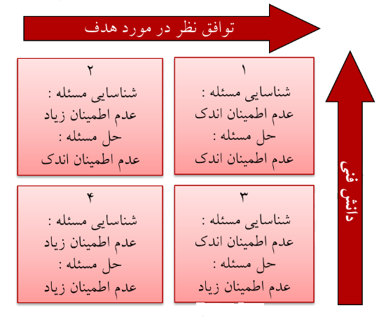
شرایط مختلف درسازمان ومیزان عدم اطمینانی که تصمیم گیری با آن مواجه می شود
اندک
زیاد
زیاد
اندک
نمودار 11-8
اگرپدیده عدم اطمینان کم باشدنمی توان ازروش های منطقی وبخردانه استفاده کرد
اگرعدم اطمینان زیادباشد می توان به دو روش شهودی یا ذهنی عمل کرد (روش های غیر سیستماتیک)
41
چارچوب تصمیم گیری اقتضایی باعث می شودکه دوبعدسازمان فوق الذکر دریک جا جمع شوند

Slide 44
توافق نظردرموردهدف
اندک
زیاد
کم
زیاد
1
دانش
فنی
2
زیاد
فرد :
مذاکره – تشکیل ائتلاف
سازمان :
الگوی کارنگی
زیاد
فرد :
روض عقلایی –انجام محاسبات
سازمان :
علم مدیریت
سازش جهت رسیدن به توافق هدف ها
توافق مدیران درموردهدف ها
4
3
فرد :
مذاکره و قضاوت-الهام گرفتن وتقلید
سازمان :
الگوی کارنگی و مرحله ای وبکارگیری الگوی سطل آشغال
فرد :
قضاوت– آزمون وخطا
سازمان :
الگوی مرحله ای
اندک
نرسیدن به توافق و تصمیم گیری تقریباغیرممکن
هدف ها واستانداردهای عملکرد مشخص
کم
42

Slide 45
تصمیمات ویژه
در دنیای بسیارپر رقابت که تغییرات به سرعت صورت می گیرد مدیران برای سازش و هماهنگی با دنیای کنونی باید این مطلب را بیاموزند که چگونه :
1-تصمیمات را سریع بگیرند ،
2- در محیطی که سرعت سرسام آوری دارد باید از اشتباهاتی که در زمینه تصمیم گیری داشته اند درس های زیادی بیاموزند.
3-نسبت به برنامه ای که احتمالاً ناموفق خواهد بود ،تعهدات زیادی ندهند.
43

Slide 46
مقایسه شیوه تصمیم گیری شرکت ها موفق و ناموق
شرکت های موفق
به موقع ودرزمان واقعی مسیراطلاعات را دنبال وبصورت شهودی سازمان را عمیقا درک میکنند
هنگام گرفتن تصمیم به سرعت راه های گوناگون را مطالعه وپیش ازتصمیم نهایی می آزمایند
ازهمگان نظرخواهی و نظرقابل اعتماد ، بهترین افراد را جلب می نمایند
با سرعت زیادهمه افراد را درتصمیم گیری مشارکت وسرانجام مدیرعالی سازمان تصمیم نهایی راخواهد گرفت
تصمیمات شرکت های موفق با مسیر کلی واستراتژیک سازمان ، سازگار است.
هنگامی که مسئله سرعت مطرح است ، تصمیمی که به سرعت گرفته نشودنتیجه ای به بارمی آوردکه یک تصمیم نادرست به بار خواهد آورد.
44

Slide 47
مقایسه شیوه تصمیم گیری شرکت ها موفق و ناموق
شرکت های ناموفق:
بیشتر به برنامه ریزی آینده توجه می کنند و در پی اطلاعات متعلق به زمان های آینده بر می آیند و تنها به موارد اندکی از آنچه متعلق به زمان حال است اکتفا می کنند.
در فرایند های تصمیم گیری سرعت کمی دارند،تنها به یک راه حل اکتفا می کنند و زمانی درصدد مسیر بعدی برمی آیند که در .مسیر اولی با شکست مواجه شده باشد.
نمی توانند نظر قابل اعتماد بهترین افراد را جلب نمایند
در فرایند تصمیم گیری سرعت اندکی دارند یا کند عمل می کنند،تصمیم گیری را به تاخیر می اندازند تا نطر همگان(اجماع)جلب شود
تصمیماتی می گیرند که با سایر راه های موجود و امکان پذیر سازگاری ندارند
هنگامی که مسئله سرعت مطرح است ، تصمیمی که به سرعت گرفته نشودنتیجه ای به بارمی آوردکه یک تصمیم نادرست به بار خواهد آورد.
45

Slide 48
اشتباهات درتصمیم گیری
اگر تصمیمات در یک محیط نامطمئن گرفته شود ، مدیران نمی توانند به سادگی پیش بینی کنند که چه راهی می تواند به حل مسئله بینجامد. درچنین وضعی اغلب به شیوه آزمون و خطا اقدام می کنند.
اگر سازمان تصمیمی گرفت و راهی را انتخاب کرد و با شکست مواجه شد؛ از اشتباه خود مطالب زیادی می آموزد و راه دیگری را انتخاب می کند.
مدیران تنها در سایه اشتباه می توانند ازمسیری بگذرند که آنرا ” آموزش تصمیم گیری ” می نامند.
46

Slide 49
اصرار ورزیدن به تعهد
اشتباه خطرناک(اصرارورزیدن به تعهد) این است که چون تصمیمی ناکام بماند یا راه انتخاب شده به نتیجه ای موفقیت آمیز نینجامد ، شخص تصمیم گیرنده نسبت به ادامه راه پافشاری کند و اصرار بورزد.
دودلیل ارتکاب اشتباه فوق الذکر :
1- اگرمدیری دریابدکه وی شخصاً مسئول یک تصمیم نادرست است،سعی میکندتا اطلاعات منفی راتحریف یا مانع نشرآن شود ومعمولاً نمی توان تا ابد اطلاعات منفی را پنهان نگه داشت
.2-درجامعه کنونی به پدیده تداوم رویه دررفتار، ارج می نهند در واقع مدیرانی را که ثبات رویه دارند را مقبول تر می دانند.
47

Slide 50
خلاصـه مـطالب
هر مدیر در هر سازمانی درصد شناسایی مساله و ارائه راه حل باید صدها تصمیم بگیرد .تصمیم گیری را مغز یا مرکز سلسله اعصاب سازمان به حساب می آورند.تصمیم یک مدیر می تواند باعث رشد و رونق یا ورشکستگی یک شرکت شود
تصمیم گیری
فردی | سازمانی
تصمیمی که مدیر به صورت فردی می گیرد. الف-بخردانه ب-عقلانی محدود | تصمیماتی که به وسیله چندین مدیر عضو سازمان گرفته می شود
بخردانه :
در این روش مساله به صورت سیستماتیک تجزیه و تحلیل می شود و مراحل معقول یکی پس از دیگری پشت سر گذاشته می شود.مدیر در یک محیط آرام و بدون رقابت که با محدودیت زمان مواجه نیست تصمیم می گیرد
عقلائی محدود :
تصمیم گیری شهودی است که مدیر با توجه به تجربه و قضاوت شخصی و با استفاده از حس ششم تصمیم گیری می کند
48

Slide 51
خلاصـه مـطالب
الگوهای مختلف تصمیم گیری سازمانی
نگرش علم مدیریت | اگر مسائل قابل تجزیه و تحلیل باشند و اگر بتوان متغیرها را شناسایی و اندازه گیری نمود ، علم مدیریت می تواند روش بسیار عالی درتصمیم گیری های سازمانی باشد.
الگوی کارنگی | مدیران بحث گروهی تشکیل می دهند.ائتلاف تشکیل می دهند و با یک تحقیق ساده راه حل رضایت بخش را پیدا می کنند.یک تصمیم مورد توجه است و یک مساله حل می شود.این الگو در مرحله شناسایی مسئله مفید واقع می شود و در این الگو به مسائل سیاسی و اجتماعی توجه می شود
الگوی مرحله ای | چند مدیر مساله را تشخیص می دهند و مرحله ارائه راه حل (کنکاش و بررسی طرح ریزی) و مرحله انتخاب (قضاوت و ارزیابی تجزیه و تحلیل) را انجام می دهند.در این الگو به مسائل سیاسی و اجتماعی توجه نمی شود.یک تصمیم مورد توجه است و یک مساله حل می شود
الگوی سطل آشغال | ترکیبی از الگوی کارنگی و الگوی مرحله ای است .در این الگو شناسایی مساله و ارائه راه حل نا مطمئن می باشد.در این الگو ممکن است مساله ای وجود نداشته باشد.ولی راه حل ارائه می شود و تصمیمی گرفته می شود بدون اینکه مساله ای حل شود.ممکن است مسائلی بدون هیچ راه حلی وجود داشته باشند همه مسائل حل نمی شود.سازمان در مسیر کاهش دادن به مسائل گام بر می دارد
49

Slide 52
نتیجه گیری
هر روش تصمیم گیری به وضع محیط با شرایطی که سازمان در آن واقع شده بستگی دارد.
مدیران باید درباره هدف ها و نتیجه هایی که سازمان در پی آنهاست توافق نظر داشته باشد.مدیر در محیطی که سرعت سرسام آور دارد تصمیم می گیرد.
پس باید شیوه تصمیم گیری سریع را فراگیرد و اطلاعات مربوط به زمان واقعی را تهیه کند همه افراد را در گیر امور نماید
هیچ گاه از پای ننشیند و با گام های بلند و استوار سازمان را به جلو ببرد.
نبض شرکت را در دست بگیرد.اگر تصمیم نادرست گرفته شد نباید نسبت به ادامه آن اصرار ورزید.
شکست باید باعث به دست آوردن اطلاعات و آموختن مسائل جدید شود تا بتوان تصمیم مناسب و موثر .در جهت دستیابی به عملکرد مطلوب را گرفت
50

